Slide 1

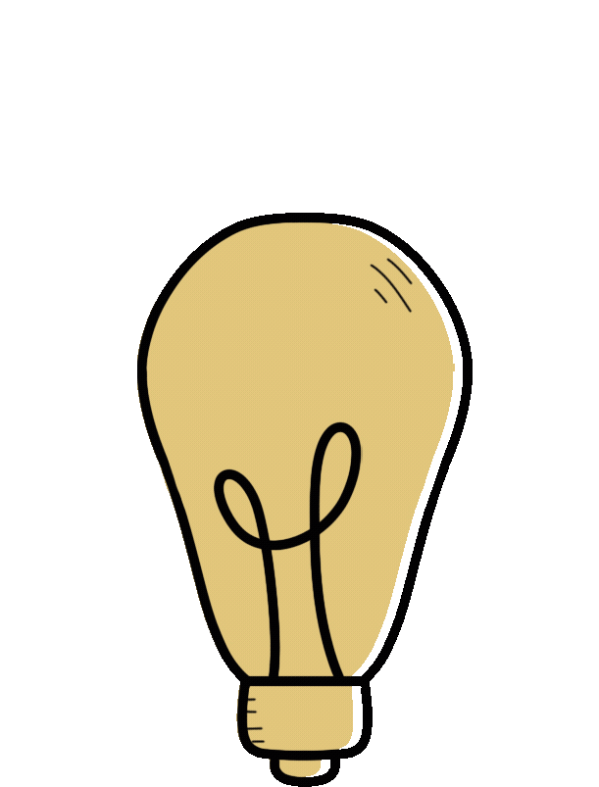




Slide 2
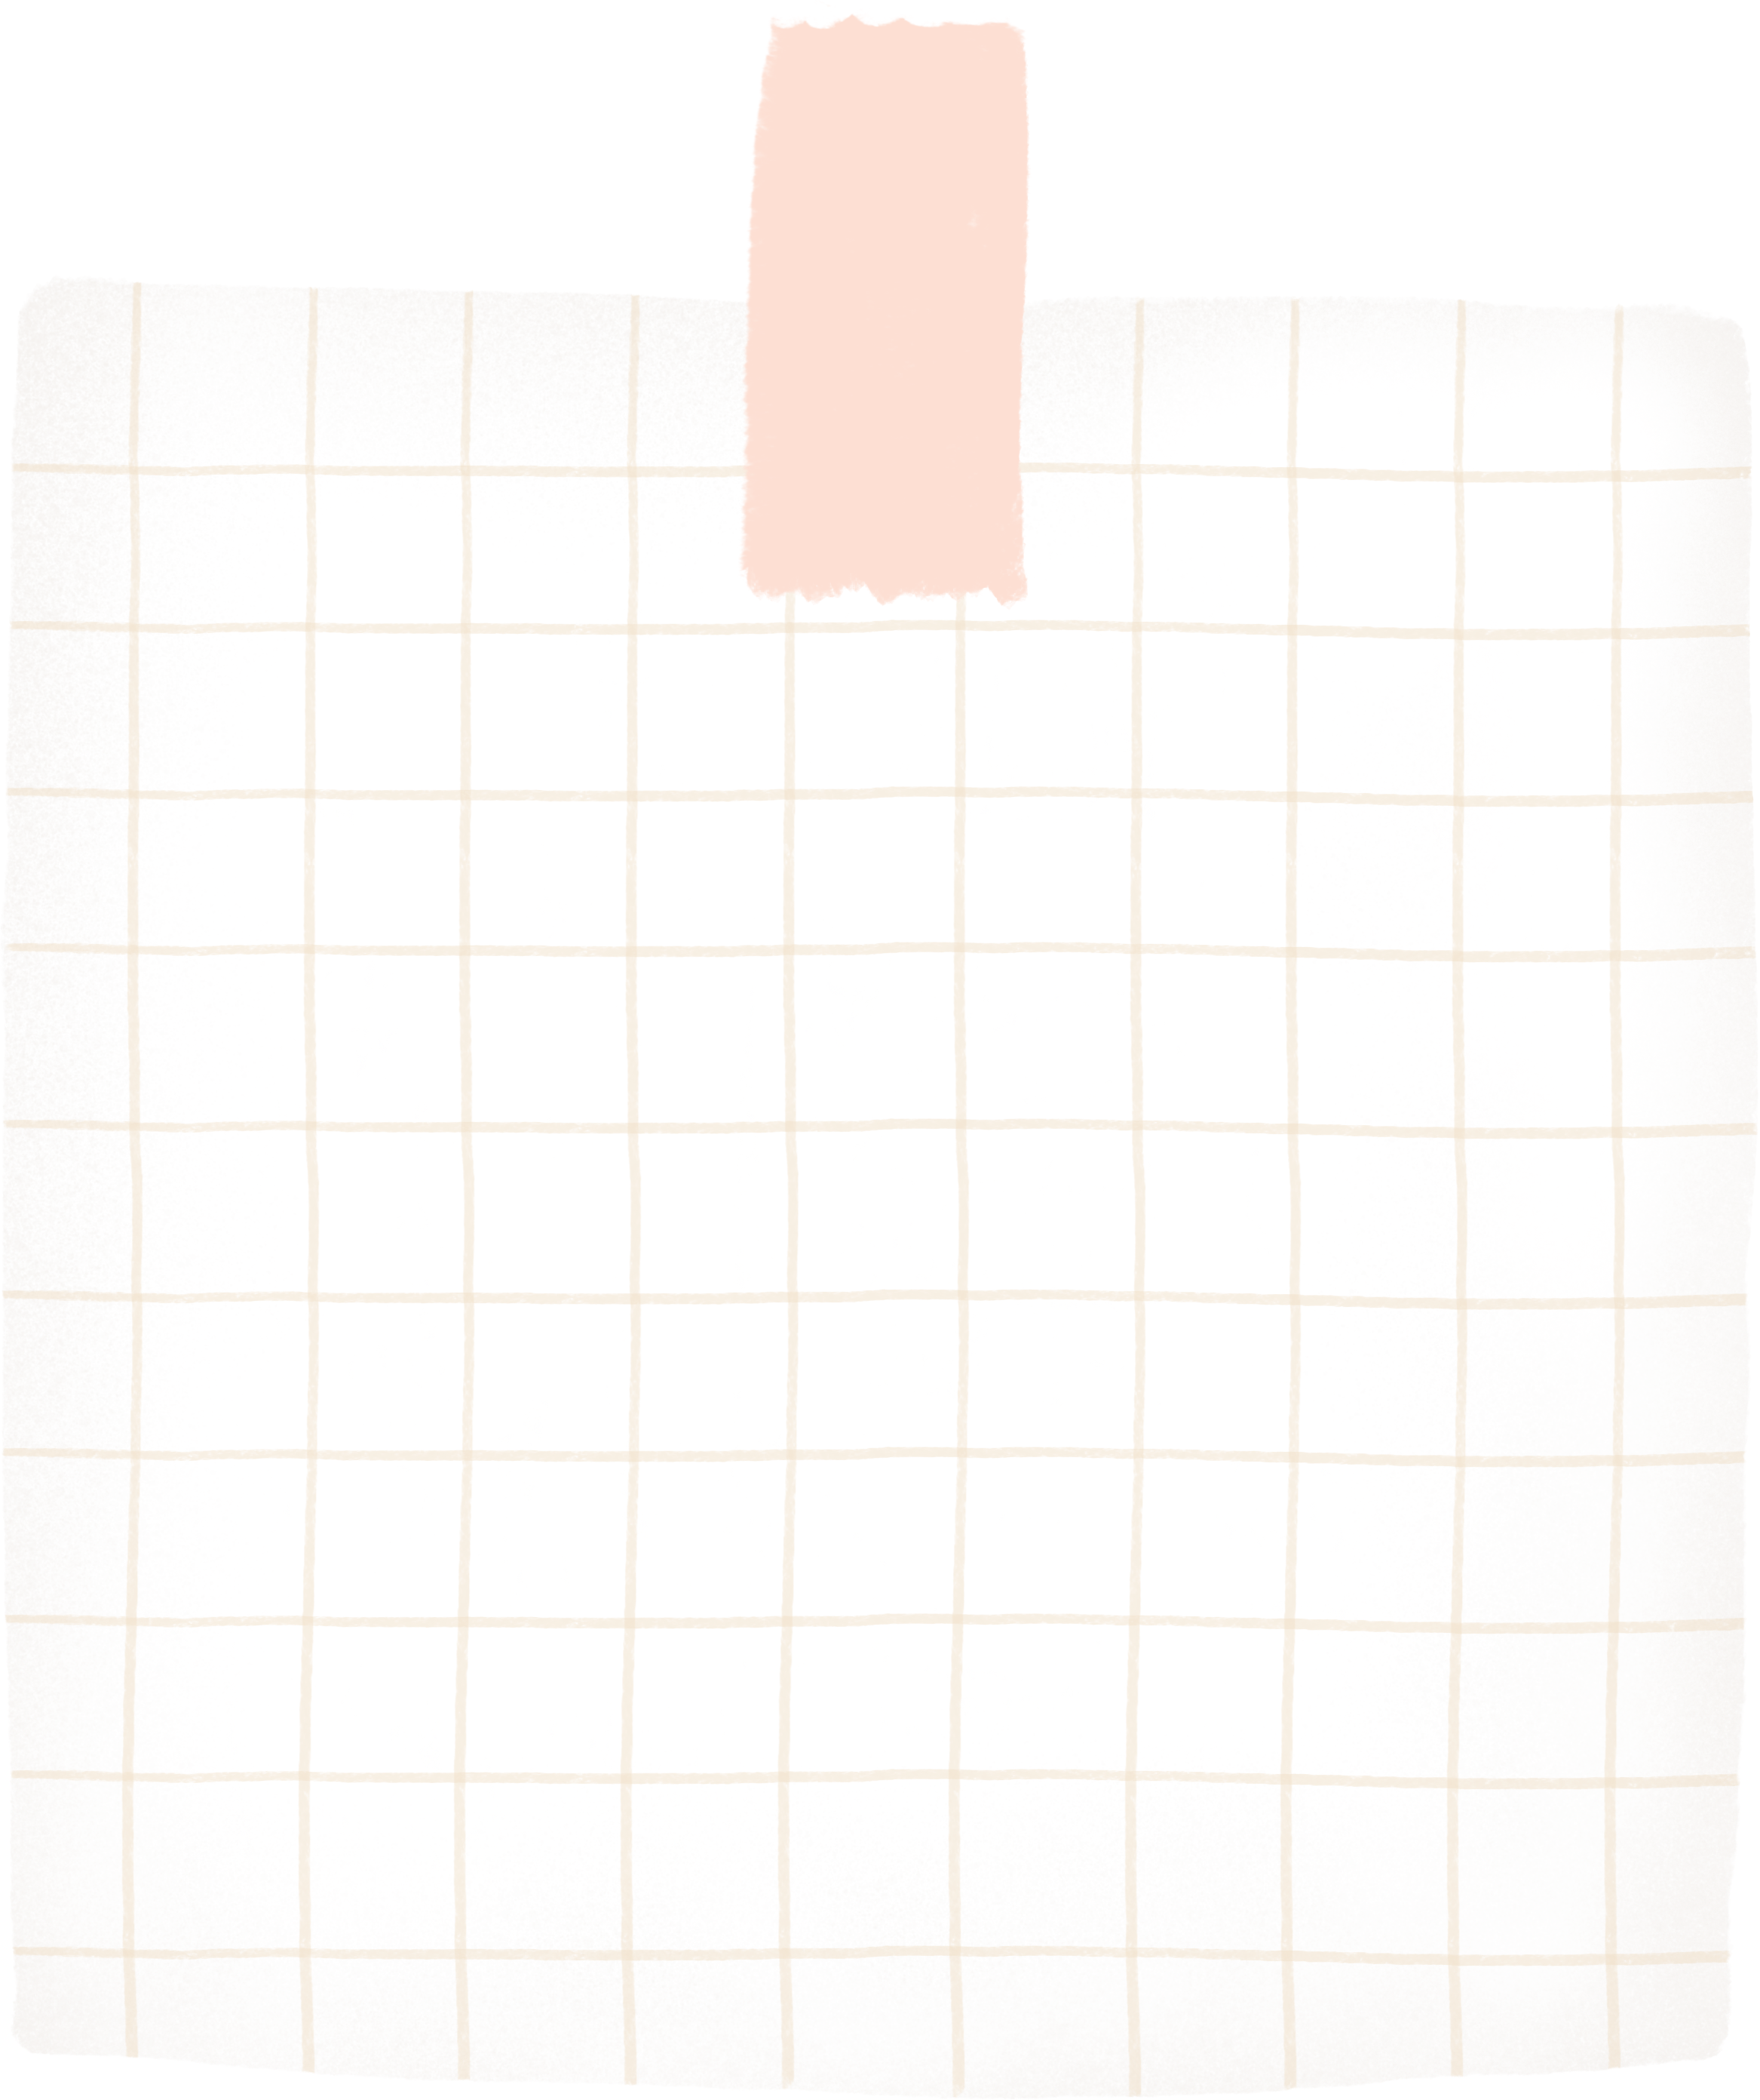
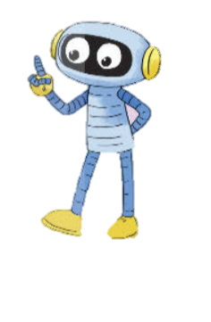






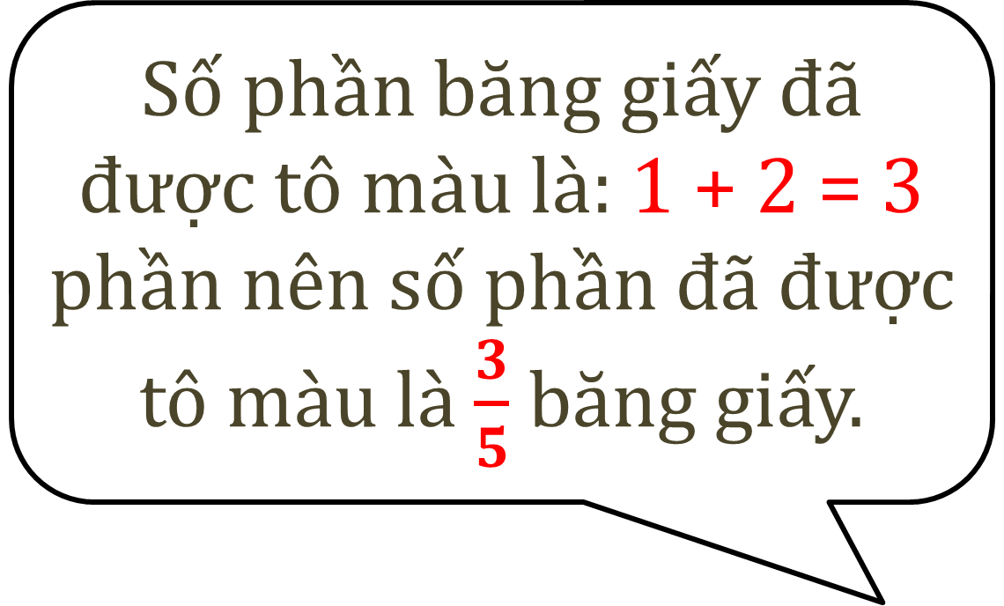

$$\frac{1}{5}+ \frac{2}{5}$$
Lấy ra một băng giấy, tô màu $\frac{1}{5}$ băng giấy,
sau đó tô màu tiếp $\frac{2}{5}$ băng giấy.
1. Tính
$$\frac{1}{5}$$
$$\frac{2}{5}$$
Số phần băng giấy đã được tô màu là: 1 + 2 = 3 phần nên số phần đã được tô màu là $\frac{3}{5}$ băng giấy.
$$\frac{3}{5}$$
Vậy $\frac{1}{5}+ \frac{2}{5}=\frac{1+2}{5}= \frac{3}{5}$

Slide 3


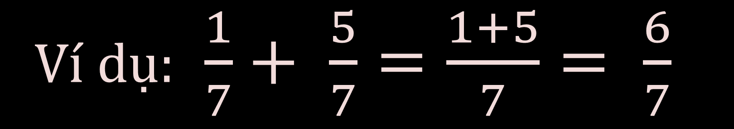
2. NHẬN XÉT
Muốn cộng hai phân số có cùng mẫu số, ta cộng hai tử số với nhau và giữ nguyên mẫu số.
Ví dụ: $\frac{1}{7}+ \frac{5}{7}=\frac{1+5}{7}= \frac{6}{7}$
LÀM VÀO BẢNG CON
$$\frac{3}{4}+ \frac{6}{4}=$$
$$\frac{3+6}{4}= \frac{9}{4}$$

Slide 4
GHI NHỚ
Muốn cộng hai phân số có cùng mẫu số, ta cộng hai tử số với nhau và giữ nguyên mẫu số.

Slide 5
LUYỆN
TẬP

Slide 6
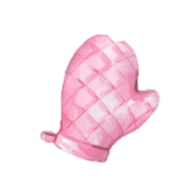
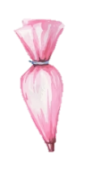



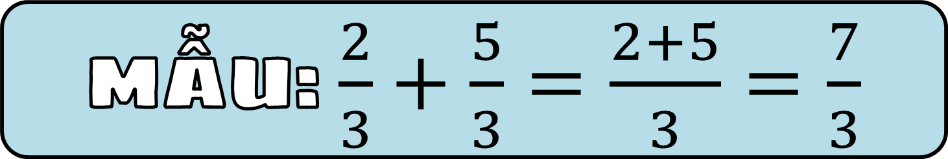

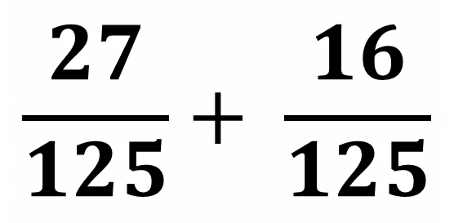
Bài 1 – tính (THEO MẪU)
MẪU: $\frac{2}{3}+\frac{5}{3}=\frac{2+5}{3}=\frac{7}{3}$
$$\frac{23}{13}+ \frac{8}{13}$$
$$\frac{2}{7}+ \frac{4}{7}$$
$$\frac{27}{125}+ \frac{16}{125}$$
LÀM VÀO VỞ

Slide 7
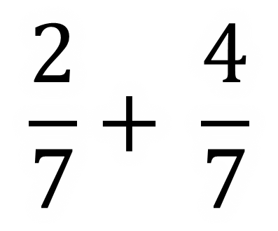

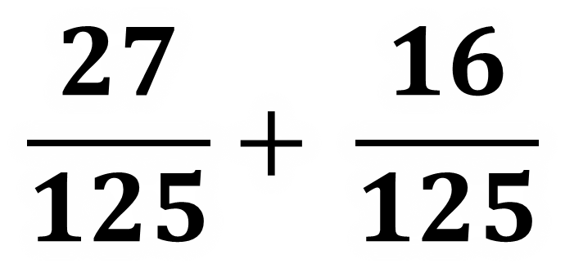
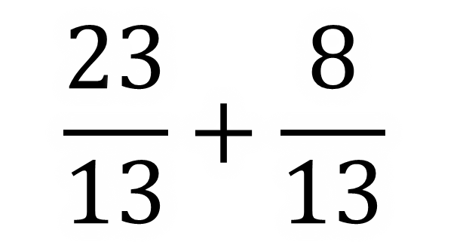
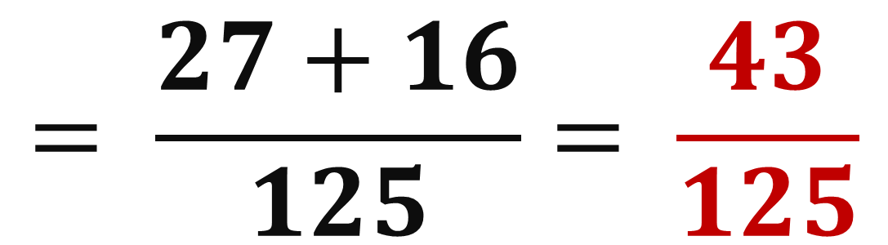
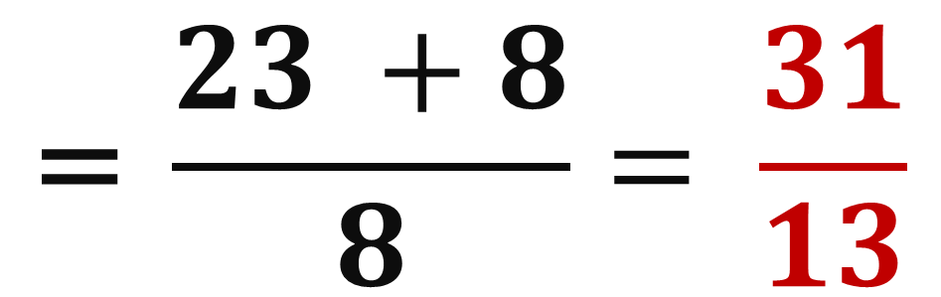
Bài 1 - tính
$$\frac{2}{7}+ \frac{4}{7}$$
$$=\frac{2 +4}{7}= \frac{6}{7}$$
$$\frac{23}{13}+\frac{8}{13}$$
$$\text{=} \frac{23 +8}{8}= \frac{31}{13}$$
$$\frac{27}{125}+ \frac{16}{125}$$
$$= \frac{27+16}{125}= \frac{43}{125}$$

Slide 8
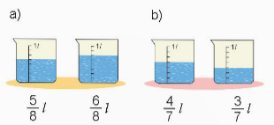
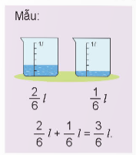

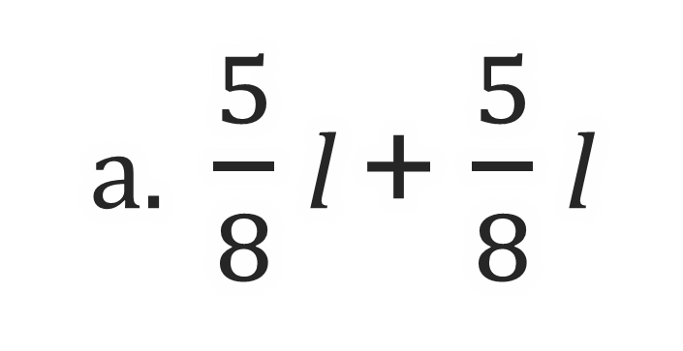
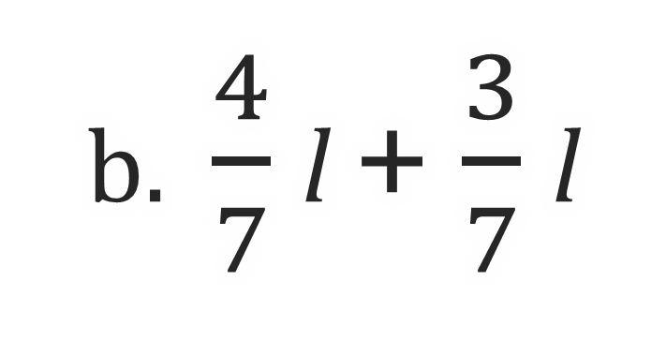

Bài 2 – viết phép tính thích hợp (theo mẫu)
a. $\frac{5}{8}$ l + $\frac{5}{8}$ l
=$\frac{11}{8}$ l
b. $\frac{4}{7}$ l + $\frac{3}{7}$ l
=$\frac{7}{7}$ l
= 1 l

Slide 9
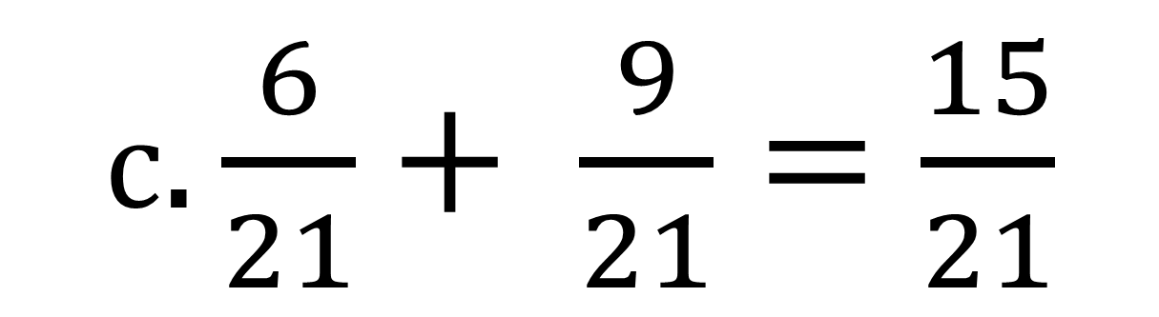
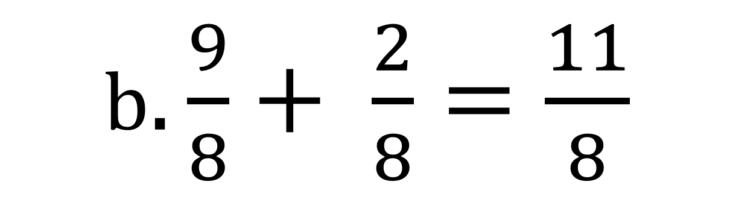
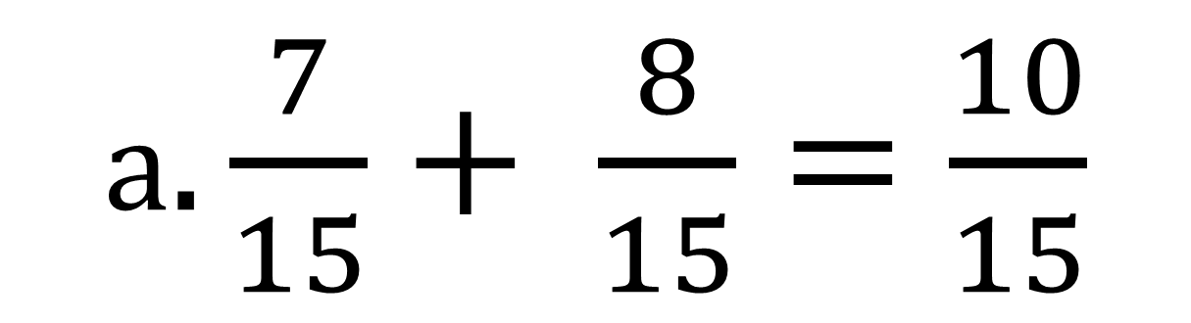
BÀI 3 – SỐ?
a$. \frac{7}{15}+ \frac{8}{15}=\frac{10}{15}$
?
b$. \frac{9}{8}+ \frac{2}{8}=\frac{11}{8}$
?
c$. \frac{6}{21}+ \frac{9}{21}=\frac{15}{21}$
?

Slide 10
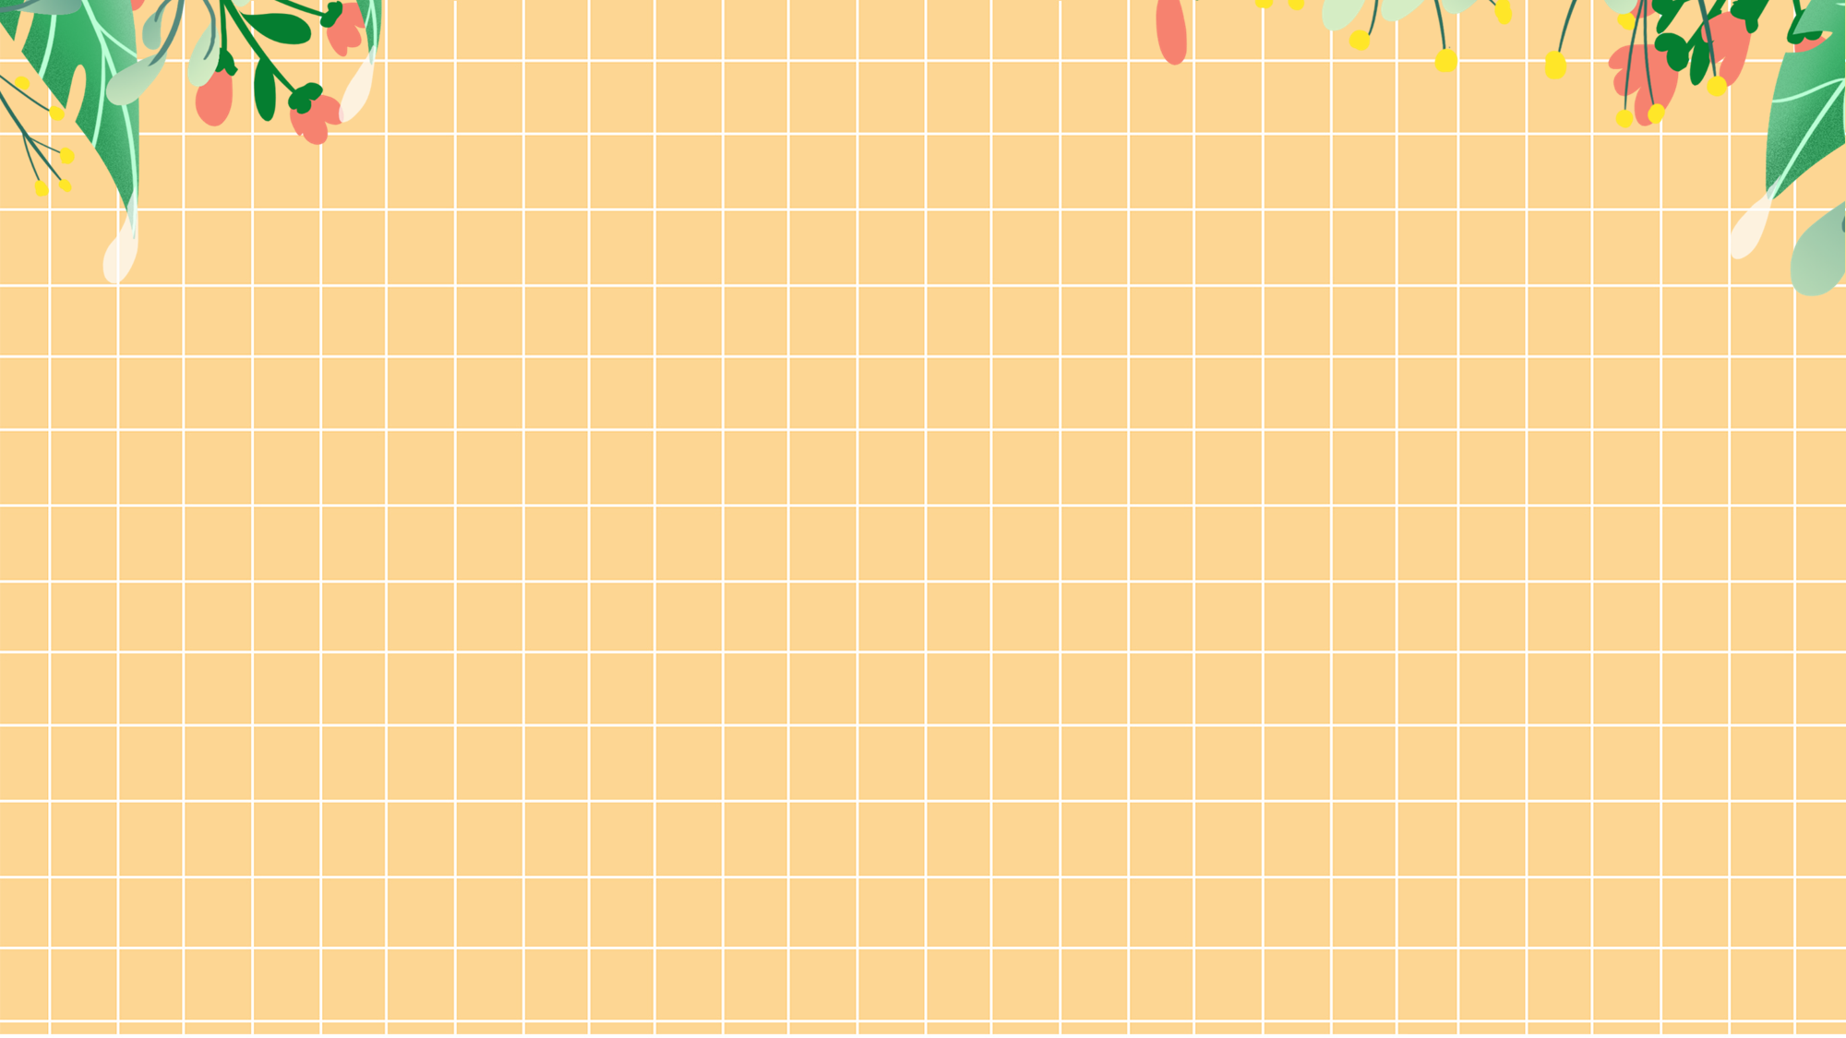
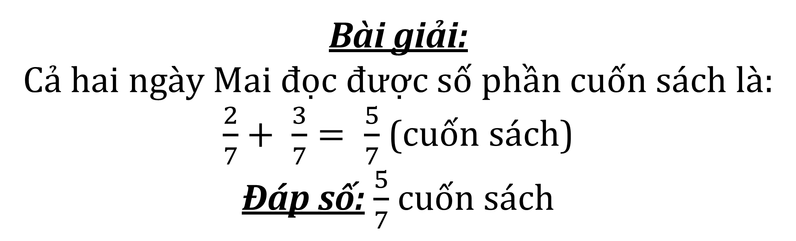
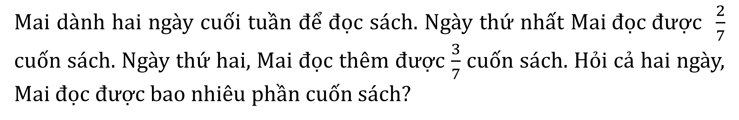
BÀI 4
Mai dành hai ngày cuối tuần để đọc sách. Ngày thứ nhất M$ai đọc được \frac{2}{7}$ cuốn sách. Ngày thứ hai, Mai đọc thêm được $\frac{3}{7}$ cuốn sách. Hỏi cả hai ngày, Mai đọc được bao nhiêu phần cuốn sách?
Bài giải:
Cả hai ngày Mai đọc được số phần cuốn sách là:
$\frac{2}{7}+ \frac{3}{7}= \frac{5}{7}$ (cuốn sách)
Đáp số: $\frac{5}{7}$ cuốn sách

